Slide 1
PGS
Гриднев Анатолий, ФМЛ 30

Slide 2


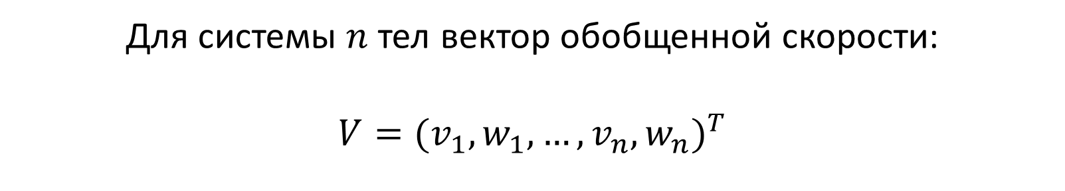
Кинематика
$$\dot{x}=v$$
$$\dot{q}=\frac{1}{2}q∗ω$$
$x$ – позиция
$q$ – кватернион ориентации
$v$ – скорость
$ω$ – угловая скорость
Для системы $n$ тел вектор обобщенной скорости:
$$V={(v_{1},w_{1},…,v_{n},w_{n})}^{T}$$

Slide 3
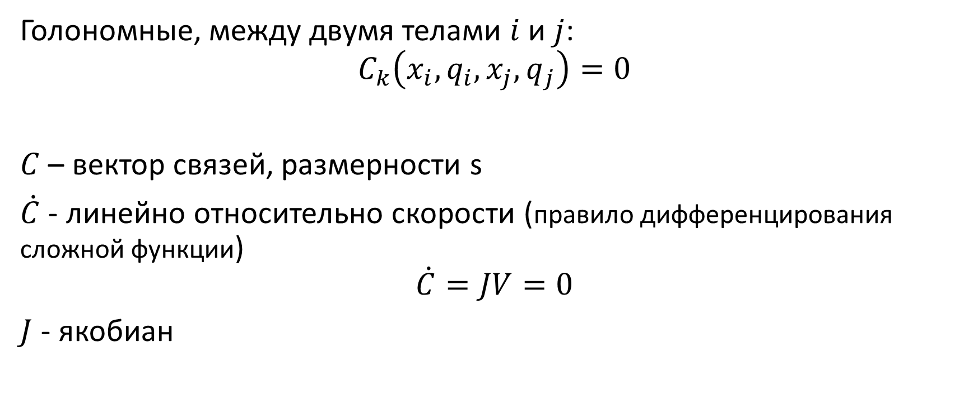
Связи
Голономные, между двумя телами $i$ и $j$:
$$C_{k}\left(x_{i},q_{i},x_{j},q_{j}\right)=0$$
$C$ – вектор связей, размерности s
$\dot{C}$ - линейно относительно скорости (правило дифференцирования сложной функции)
$$\dot{C}=JV=0$$
$J$ - якобиан

Slide 4
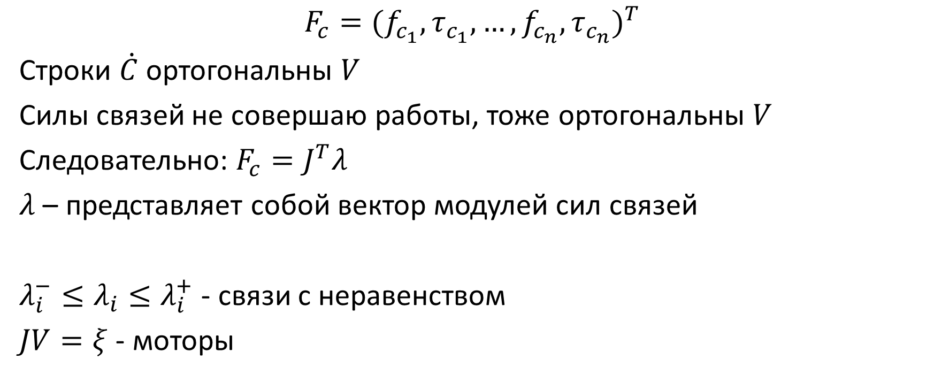
Силы связей
$$F_{c}={(f_{c_{1}},τ_{c_{1}},…,f_{c_{n}},τ_{c_{n}})}^{T}$$
Строки $\dot{C}$ ортогональны $V$
Силы связей не совершаю работы, тоже ортогональны $V$
Следовательно: $F_{c}=J^{T}λ$
$λ$ – представляет собой вектор модулей сил связей
$λ_{i}^{−}≤λ_{i}≤λ_{i}^{+}$ - связи с неравенством
$JV=ξ$ - моторы

Slide 5
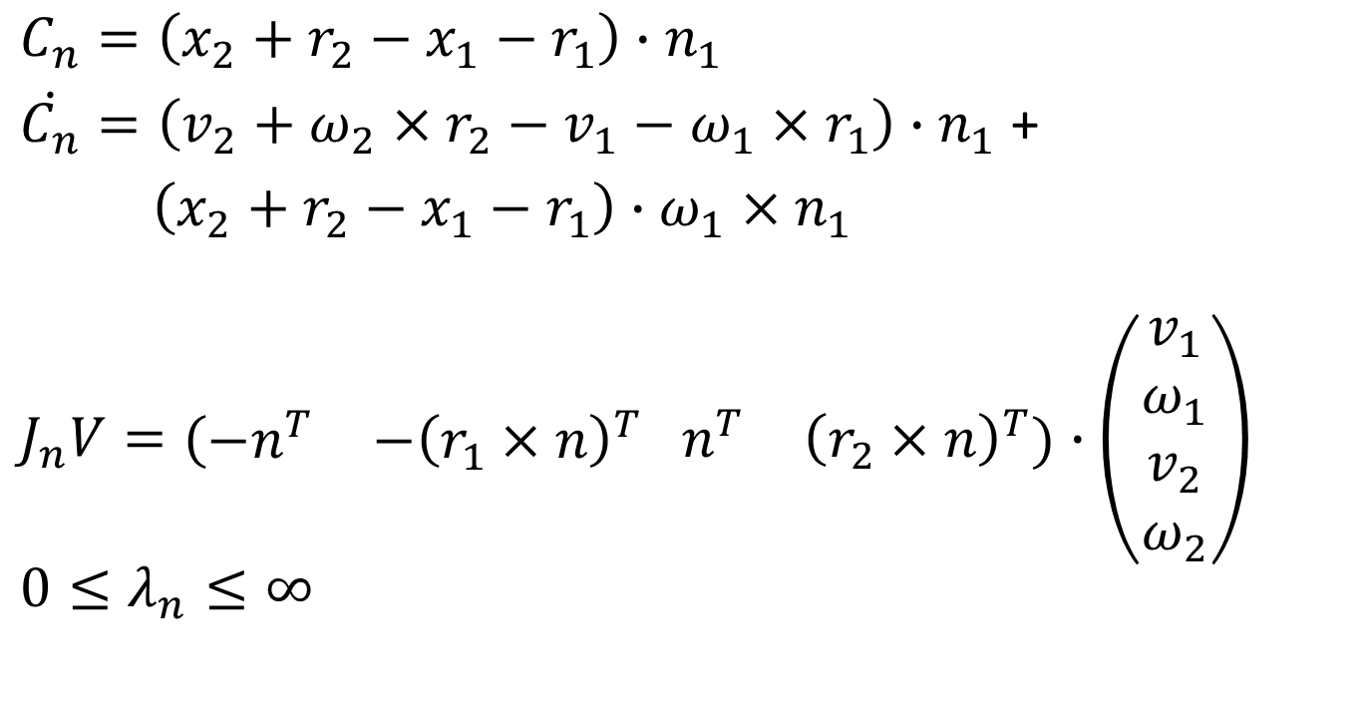
Модель контакта
$$C_{n}=\left(x_{2}+r_{2}−x_{1}−r_{1}\right)∙n_{1}$$
$\dot{C_{n}}=\left(v_{2}+ω_{2}×r_{2}−v_{1}−ω_{1}×r_{1}\right)∙n_{1}$ +
$\left(x_{2}+r_{2}−x_{1}−r_{1}\right)∙ω_{1}×n_{1}$
$$J_{n}V=(\begin{matrix}−n^{T} & −{\left(r_{1}×n\right)}^{T} \end{matrix} \begin{matrix}n^{T} & {\left(r_{2}×n\right)}^{T})\end{matrix}∙\left(\begin{matrix}v_{1} \\ ω_{1} \\ v_{2} \\ ω_{2}\end{matrix}\right)$$
$$0≤λ_{n}≤∞$$

Slide 6
Модель трения

Slide 7

Уравнения движения
$I=RI_{b}R^{T}$ - тензор инерции
$I^{−1}=RI_{b}^{−1}R^{T}$ $R$ – матрица ориентации
$$m\dot{v}=f_{c}+f_{ext}$$
$$I\dot{ω}=τ_{c}+τ_{ext}$$

Slide 8

Уравнения движения (2)
Для системы n тел:
$$M\dot{V}=J^{T}λ+F_{ext}$$
$$JV=ξ$$

Slide 9
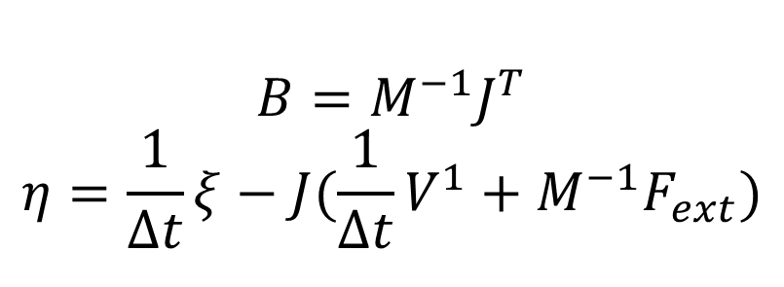


Схема дискретизации
$$\dot{V}≈\frac{V^{2}−V^{1}}{Δt}$$
$$M\left(V^{2}−V^{1}\right)=Δt\left(J^{T}λ+F_{ext}\right)$$
$$JV^{2}=ξ$$
$$JBλ=η$$
$$B=M^{−1}J^{T}$$
$$η=\frac{1}{Δt}ξ−J(\frac{1}{Δt}V^{1}+M^{−1}F_{ext})$$

Slide 10
Интегрирование

Slide 11

Гаусс-Зейдель
$$Ax=b$$
$$x^{0}−начальный вектор$$

Slide 12
Проективый Гаусс-Зейдель (PGS)
На каждом шаге ограничиваем искомую переменную в допустимых пределах

Slide 13
Литература
Erin Catto, Iterative Dynamics with Temporal Coherence, 2005

